Slide 1
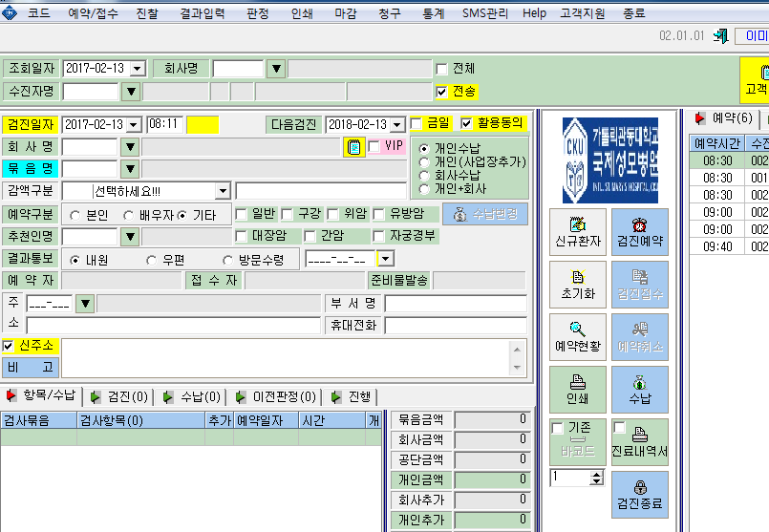
예약/접수 창에서 진행
예약변경, 취소
문자 전송
검진일자 키 누를경우
문자전송
내용: 000님 검진일자가
0월 0일 00시로
예약변경 되었습니다.
감사합니다.
예약취소 키 누를경우
문자전송
내용: 000님 검진예약이
취소 되었습니다.
감사합니다.

